Slide 1
Необычные здания в разных странах мира
Автор: Тимофеева С.Н.,
учитель изобразительного искусства
МОУ «Никольская ООШ»
Рамешковского м/о
Тверской области

Slide 2
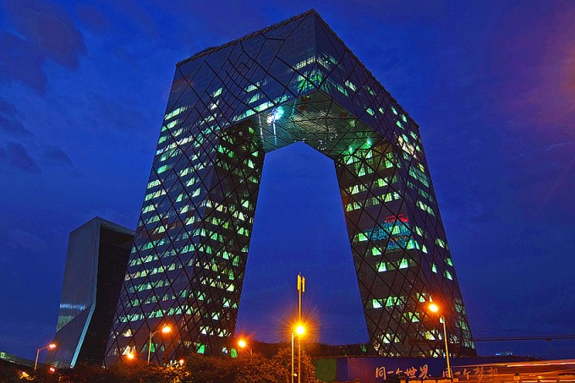
самые невероятные здания мира
Старые или новые, со сложными или простыми структурами, эти здания, несомненно, самые невероятные в мире. Есть привлекательные, есть необычные, а есть просто сумасшедшие строения, ни на что не похожие. Порой бывает даже сложно сразу понять, что перед вами – дом или нечто другое?

Slide 3
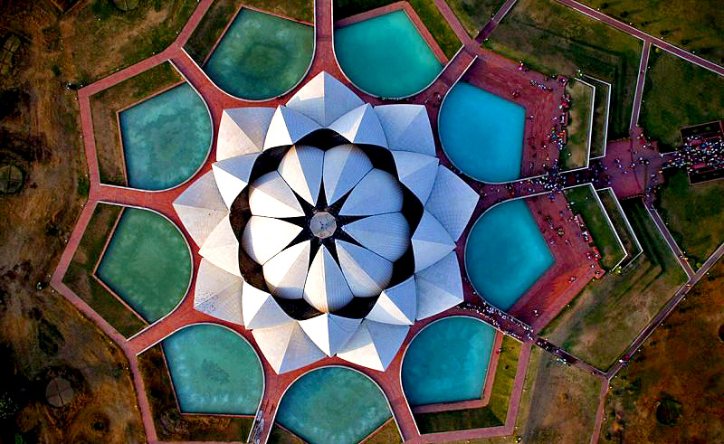
Евразия Храм Лотоса (Дели, Индия)
Главный бахайский храм Индии и сопредельных стран, построенный в 1986 году. Расположен в городе Нью-Дели – столице Индии. Огромное здание из белоснежного пентелийского мрамора в форме распускающегося цветка лотоса – одна из наиболее популярных среди туристов достопримечательностей Дели. Известен как главный храм Индийского субконтинента и главная достопримечательность города.

Slide 4
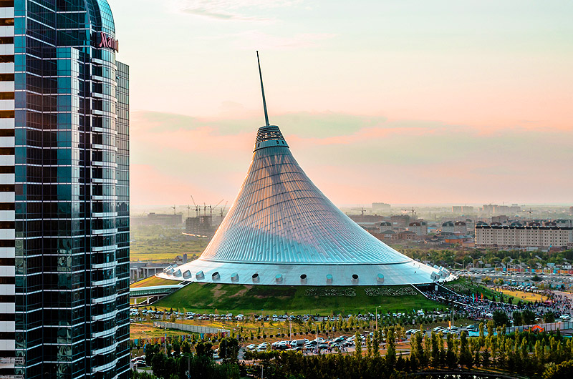
« «Хан Шатыр» (Астана, Казахстан)
Крупный торгово-развлекательный центр в столице Казахстана Астане (архитектор – Норман Фостер). Открыт 6 июля 2010 года, считается самым большим шатром в мире. Общая площадь «Хан Шатыра» – 127 000 м2. В нем размещены рознично-торговые и развлекательные комплексы, в том числе супермаркет, семейный парк, кафе и рестораны, кинотеатры, спортивные залы, аквапарк с искусственным пляжем и бассейны с эффектом волн, служебные и офисные помещения, паркинг на 700 мест и многое другое.

Slide 5
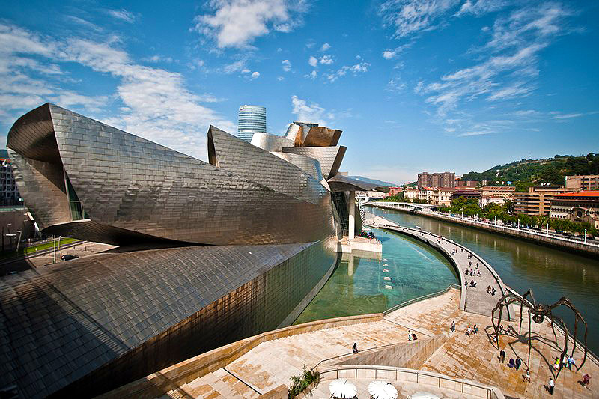
Музей Гуггенхайма (Бильбао, Испания)
Разработанный американским архитектором Фрэнком Гери, музей Гуггенхайма представляет собой великолепный пример самых новаторских идей архитектуры XX века. Построенный из титана, он украшен волнистыми линиями, которые меняют свой цвет под солнечными лучами. Общая площадь – 24 000 м2, 11 000 из которых посвящены выставкам.

Slide 6
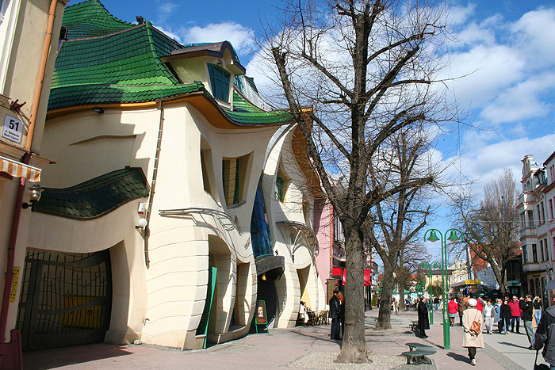
Кривой дом (Сопот, Польша)
В польском городе Сопот на улице Героев Монте-Кассино расположен один из самых необычных домов планеты – Кривой дом (по-польски – Krzywy Domek). Создается впечатление, что он то ли расплавился на солнце, то ли это оптическая иллюзия, и это не сам дом, а лишь его отражение в огромном кривом зеркале

Slide 7
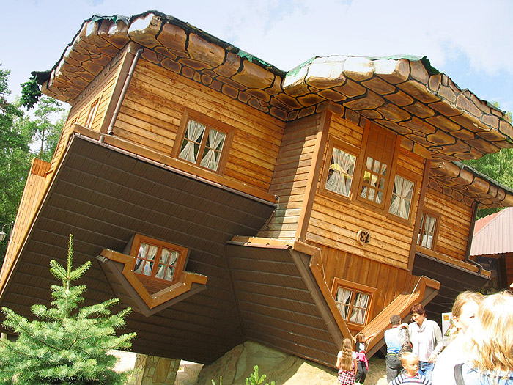
Перевернутый дом (Шимбарк, Польша)
Уникальный дом, который стоит на крыше, украшен в социалистическом стиле 1970-х годов. Перевернутый дом вызывает странные ощущения: вход находится на крыше, все заходят через окно, а гости ходят по потолку. Интерьер оформлен в стиле социалистического реализма: есть комната отдыха с телевизором и комодом. Здесь же находится и стол из самой длинной цельной доски в мире – 36,83 м. Разумеется, Книга рекордов Гиннеса не обошла его вниманием.

Slide 8
Ват Ронг Кхун (Чианг-Рай, Таиланд)
Ват Ронг Хун, больше известный как «Белый храм», считается одним из самых узнаваемых храмов в Таиланде и, несомненно, одним из самых красивых зданий в мире. Храм находится за пределами города Чианг-Рай и привлекает большое количество посетителей, тайских и иностранных. Это одна из самых посещаемых достопримечательностей в Чианг Рай и самый необычный храм религии буддистов.

Slide 9
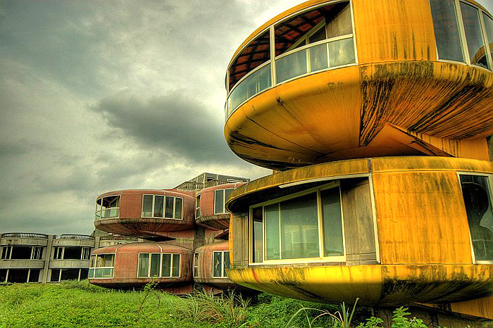
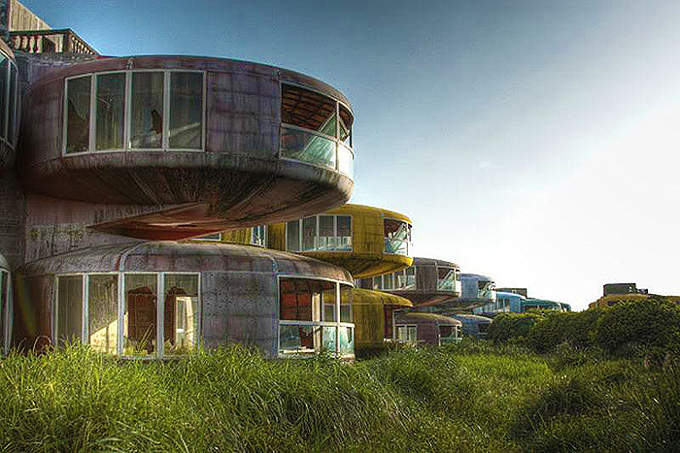
Дома НЛО (Санджи, Тайвань
Странный и удивительный городок Санджи на Тайване – заброшенный курортный комплекс. Дома в нем по форме напоминали летающую тарелку, поэтому их прозвали дома-НЛО. Город был приобретен в качестве курорта для американских военнослужащих, проходящих службу в восточной Азии.

Slide 10
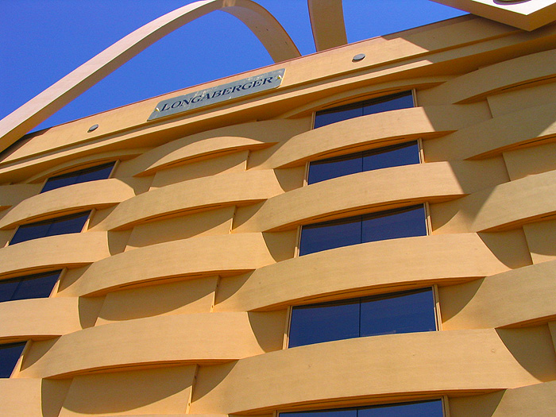
Здание-корзина (Огайо, США)
Здание-корзина построено в 1997 году. Вес конструкции – примерно 8500 тонн, вес поддерживающих опор – 150 тонн. При строительстве было использовано почти 8000 м3 железобетона. Полезная площадь здания – 180 000 квадратных футов. Корзина расположилась на территории около 20 000 квадратных футов (примерно 2200 м2) и полностью копирует одну из торговых марок своего владельца.

Slide 11
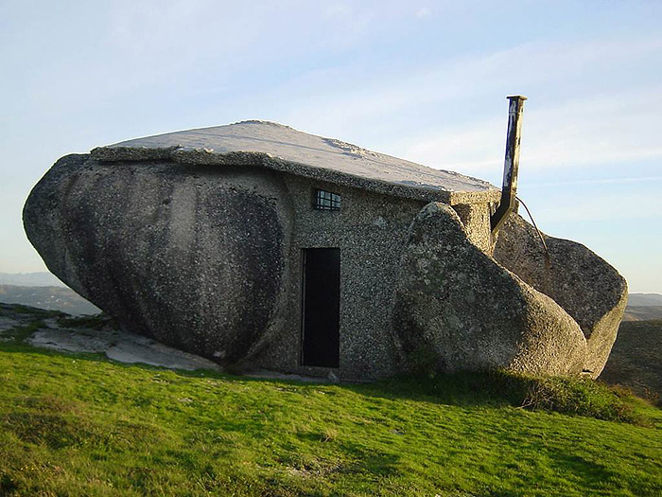
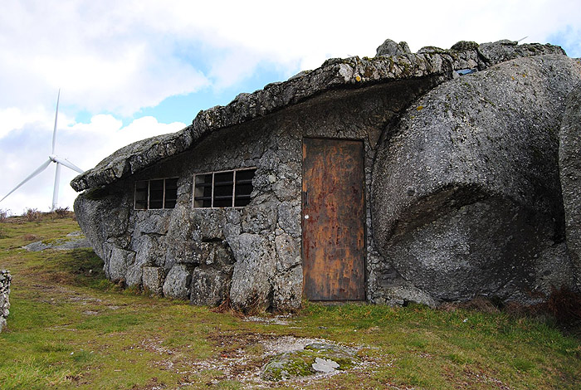
Каменный дом (Фафе, Португалия)
Дом Casa do Penedo в горах Португалии, возведенный меж четырех валунов, напоминает жилище каменного века. Стоящая на отшибе хижина была построена в 1974 году Витором Родригесом и предназначалась для отдыха вдали от городского шума и суеты.

Slide 12
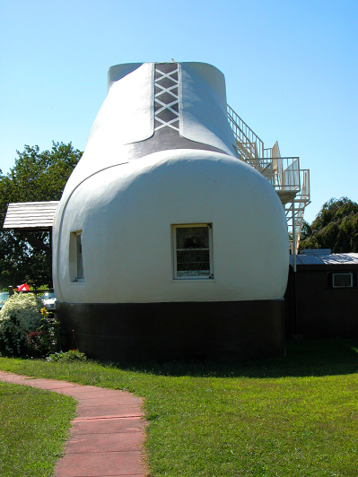
Дом-ботинок (Пенсильвания, США)
Дом-ботинок в Пенсильвании (графство Йорк) задумал весьма преуспевающий бизнесмен полковник Махлон Н. Хейнц. Ему в те времена принадлежала процветающая обувная компания, в состав которой входило около 40 обувных магазинов. На тот момент Хейнцу уже было 73 года, но он так обожал свой бизнес, что сделал заказ архитектору на создание необычного строения в форме ботинка. Это было в 1948 году. Уже в 1949 году мечта обувного бизнесмена была воплощена в жизнь, и неугомонный Махлон Н. Хейнц смог не только любоваться необыкновенной постройкой, но и поселиться там.

Slide 13
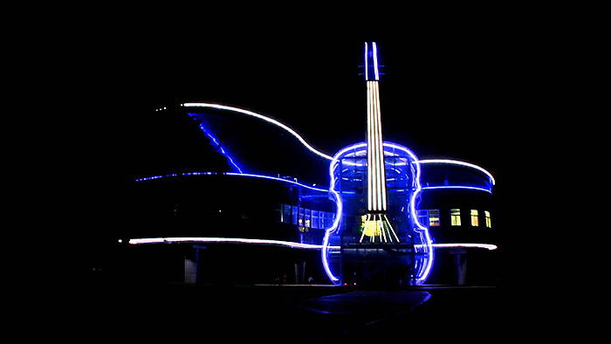
Музыкальное здание (Хуайнань, Китай)
Piano House состоит из двух частей, изображающих два инструмента: прозрачная скрипка опирается на полупрозрачное фортепиано. Уникальное здание построено для любителей музыки, однако к музыке отношения не имеет. В скрипке расположен эскалатор, а в пианино – выставочный комплекс, в котором вниманию посетителей представлены планы улиц и районов города. Объект создан с подачи местных органов власти.

Slide 14
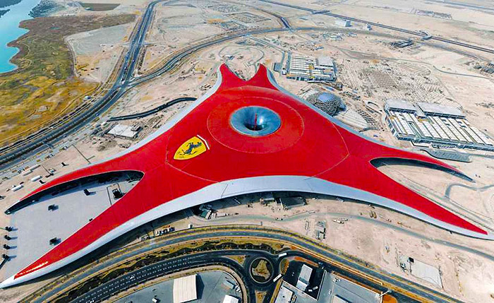
Парк развлечений Ferrari World (Остров Яс, Абу-Даби)
Тематический парк Феррари размещается под крышей площадью 200 000 м² и является самым большим в мире тематическим парком, расположенным в помещении. Ferrari World официально был открыт 4 ноября 2010 года. Здесь также находится самая быстрая в мире пневматическая американская горка – Formula Rossa.

Slide 15
Необычная архитектура домов — это, уход от общепринятых стандартов или творческое самовыражение их проектировщиков, стремящихся выделить свои творения из серой массы обыденной застройки.

Slide 16
Интернет - ресурсы
https://dzen.ru/a/XdElz9yf7GfPZh6a
https://ecosmak.ru/animals/samye-neveroyatnye-zdaniya-samye-neobychnye-zdaniya-zemli.html
https://master1000.ru/proctology/samye-grandioznye-sooruzheniya-v-mire-samye-grandioznye/
https://lombardvega.livejournal.com/43807.html

